Slide 1

Proyecto de Movilidad Urbana Sostenible

Slide 2
¿Por qué?
Agenda Global
Urbanización Sostenible
ODS 3. Garantizar una vida sana y promover el bienestar para todos en todas las edades.
ODS 11. Lograr que las ciudades y los asentamientos humanos sean inclusivos, seguros, resilientes y sostenibles.

Slide 3
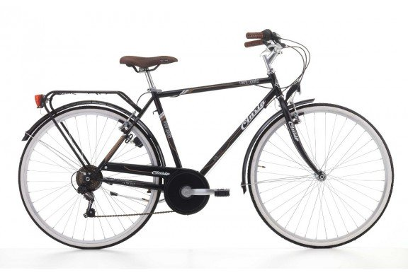
Medio de transporte principal en el paisaje de las ciudades, a nivel mundial.
Bajo costo.
Eficacia respecto del espacio.
Menor impacto ambiental.
Las Bicisendas conectan la ciudad, reducen la cantidad de vehículos que concurren al centro y mejora la seguridad vial.

Slide 4
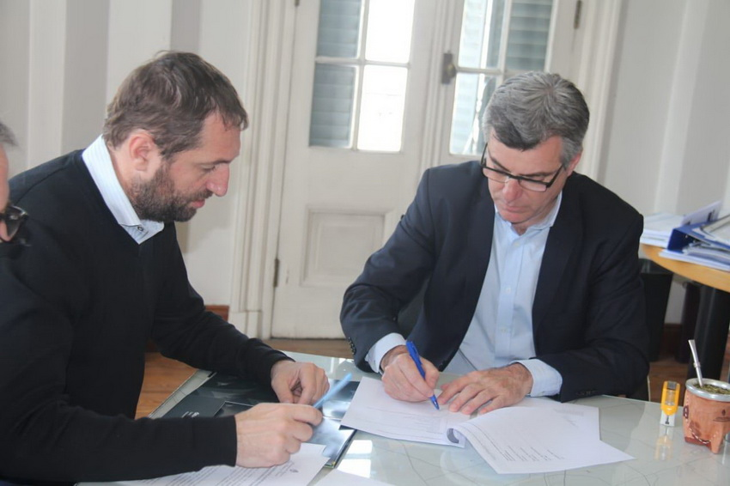
¿Cómo?
Firma de convenio entre la Secretaría de Planificación Territorial y Coordinación de Obra Pública de la Nación y el Municipio de Venado.
Septiembre de 2018

Slide 5
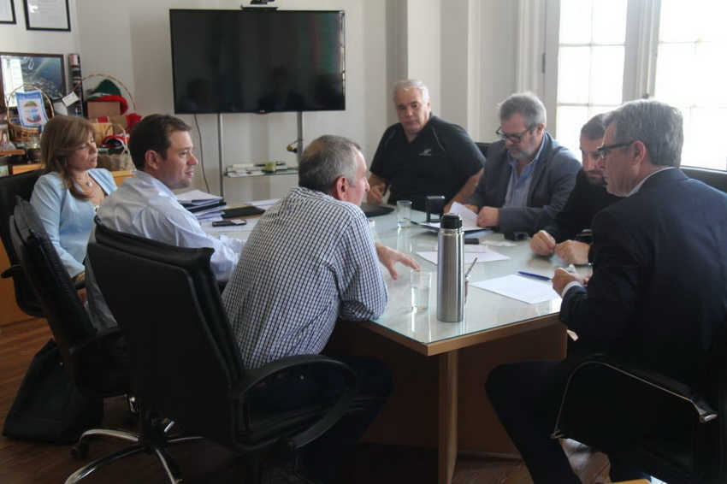
Apoyo técnico y administrativo para elaborar un Plan de Movilidad Urbana que permita trazar una red de ciclovías, de circulación y accesibilidad.

Slide 6
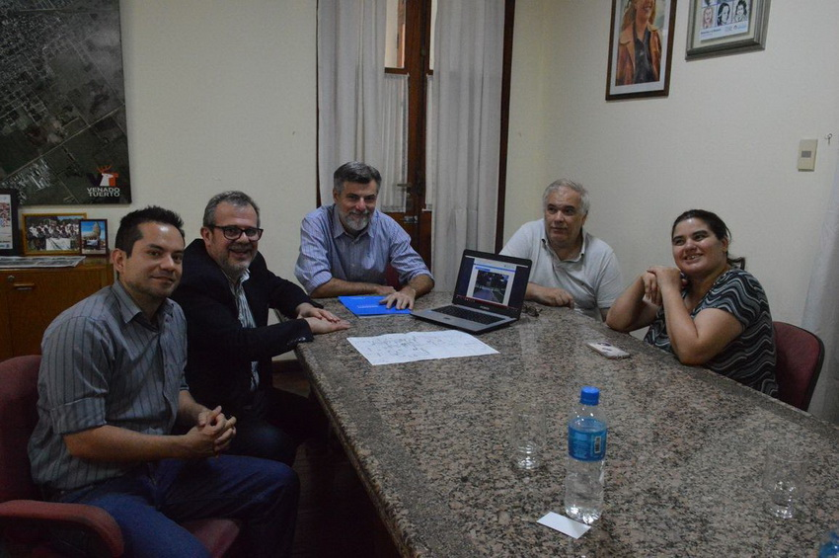
Elaboración del Proyecto
Intercambio de información con el área técnica de la Dirección Nacional de Preinversión: recorridos de TUP, encuestas, calles y estacionamiento.
Visita del Director Nacional de Preinversión (DNPRI), Arq. Carlos Silva (Noviembre de 2018).

Slide 7

Estudio de Plan de Movilidad Urbana Sostenible

Slide 8
¿Qué contempla el Proyecto?
Aspectos técnicos del diseño de las ciclovías.
Parámetros para el desarrollo de los equipamientos complementarios (semaforización, señalización y estacionamiento).

Slide 9
Justificación del Proyecto
84.000 vehículos motorizados patentados
22.000 corresponden a Motos y Ciclomotores
146.000 viajes por día

Slide 10
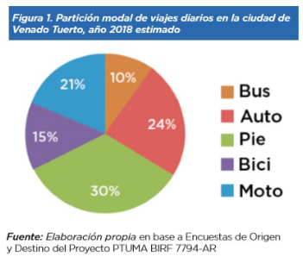

Slide 11
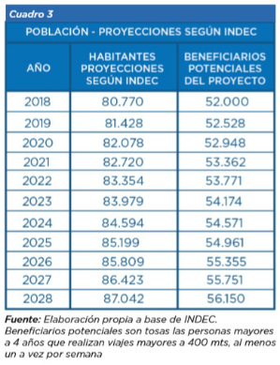

Slide 12
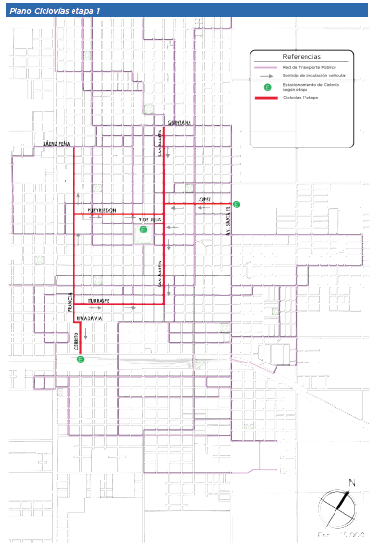

Slide 13
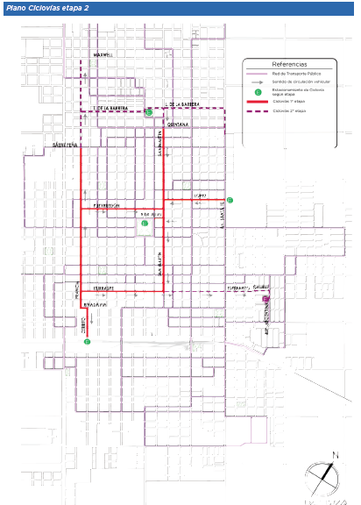

Slide 14
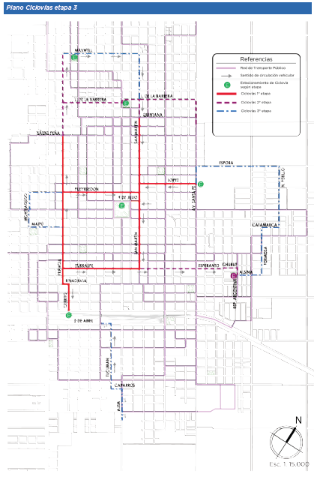

Slide 15
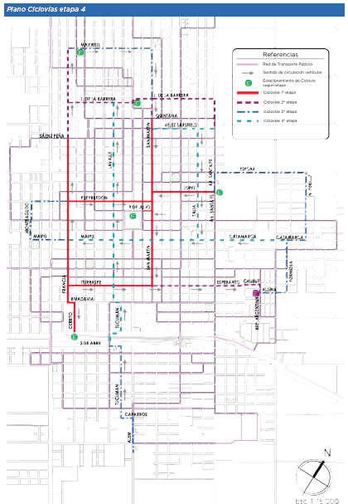

Slide 16
